Slide 1


Slide 2

Recursos Electronicos
Digital Resources

Slide 3
Repaso
Overview
Problemas comunes con las aplicaciones de las credenciales
Nuevo seguimiento de los seguros de terceros de las iglesias
Common issues with credential applications
New follow-up with the liability insurances of churches

Slide 4
1. No puedo recuperar mi contraseña
I can’t recover my password
Por seguridad, se necesita que se confirmen los correos electrónicos
Cuando no se puede recuperar, es que no se a confirmado el email
Se puede llamar a la Oficina General
For security purposes we need users to confirm their emails
When you can’t recover a password, it is because the user hasn’t confirmed his email
You can confirm or call Headquarters

Slide 5
2. Mi numero de credencial no está en mi aplicación
2. My credential number is not on my application
Esto ocurre porque no se a importado la credencial. Primero, que se importe, y después se aplique.
También es posible que se ha sometido una fecha de nacimiento incorrecto.
This happens because you have not imported your credential. Import the credential first before starting an application.
It could also be that a wrong DOB was submitted.

Slide 6
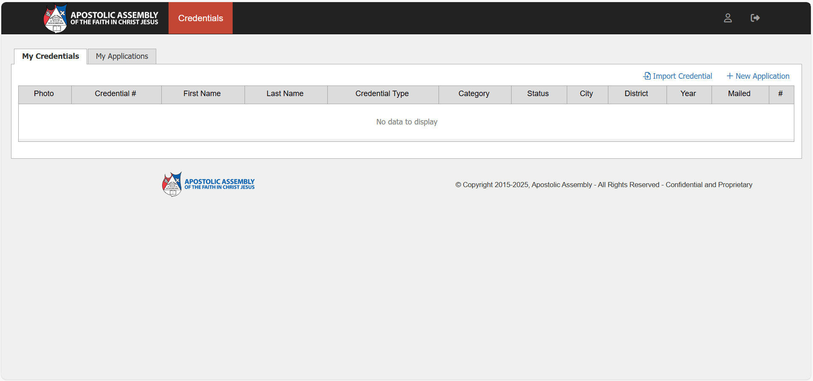

Slide 7
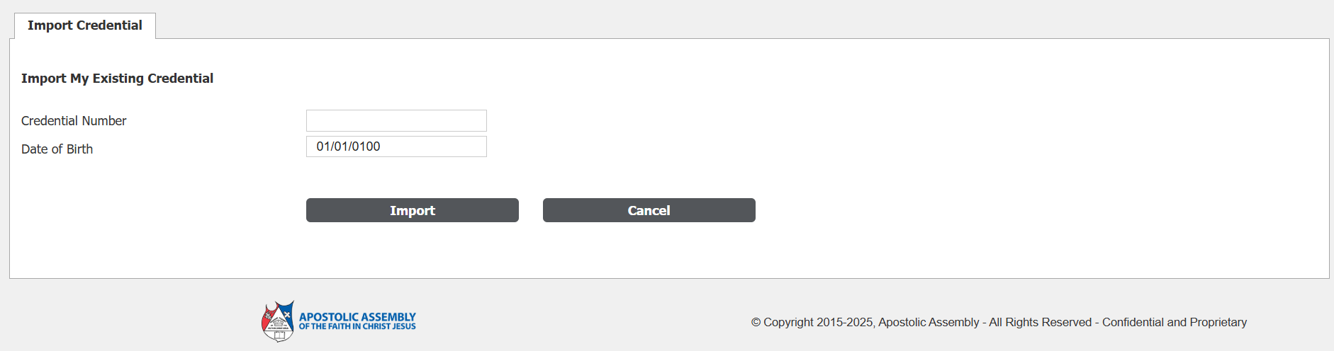

Slide 8
3. No puedo aprobar las aplicaciones
3. I can’t approve applications
Verifique que el solicitante haya oprimido “Next” en cada página.
Es posible que el pastor no ha recibido permiso, por lo tanto, que contacte a la Oficina General
Verify that the applicant has pressed next at every page of the application.
It is also possible that permissions have not been updated. For permissions, please contact the Corporate Office.

Slide 9
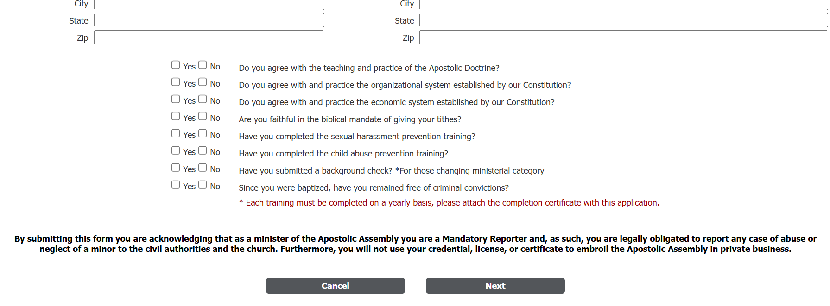

Slide 10
4. It’s charging too much
4. Esta cobrando demasiado
The default setting for applications was “National Evangelist”. Make sure the applicant selects the right option.
Cada aplicación se abre con la categoria fue “Evangelista Nacional”. Tenga cuidado de que se seleccione la categoría correcta.

Slide 11
Insurance Compliance
Cumplimiento con segures
The General Secretary instructs that every District Secretary upload, log and follow up on the Credentials Portal the declaration pages. We are no longer using ARIS for this purpose to allow better follow up.
El Secretario General instruye que cada Secretario Distrital suba, registre y haga seguimiento de las paginas de declaración en el portal de las credenciales.
No estamos usando ARIS para este propósito para lograr un mejor seguimiento.

Slide 12
2. Real Estate type
2. Tipo de Bienes Raices
For every church represented by a row on the checklist, please indicate if the church owns property (“Property”) or rents (“Renter”)
Para cada iglesia representada por una linea en la lista de verificacion, por favor indique si

Slide 13
3. Asegurado de manera adicional
3. Additional insured
Si arrendamos edificio o estacionamiento, los dueños son incluidos en entidades que están aseguradas de manera adicional. La Oficina General debe también aparecer en esta sección.
Apostolic Assembly of the Faith in Christ Jesus
5401 Citrus Avenue, Fontana, CA 92336
If we rent a building or parking, the owners are included as interested parties in the additional insured section. Headquarters must also appear in this section.
Apostolic Assembly of the Faith in Christ Jesus
5401 Citrus Avenue, Fontana, CA 92336

Slide 14
4. Páginas de Declaración
4. Declaration Pages
La Secretaria General solicita que se suban y registren las paginas de declaracion, no el certificado de proteccion a terceros. Mas detalle en la documentacion mejor protege la Asamblea Apostolica.
The General Secretariat requests that you upload and record declaration pages, not just the certificate of liability. More details in the documentation better protects the Apostolic Assembly.

Slide 15
5. Cobertura a terceros
5. Liability
Hay diferentes tipos de coberturas (Propiedad, incendio, auto). El enfoque es cobertura a terceros, que se conoce en inglés como “Liability”. Hay diferentes tipos de coberturas a terceros, repita a los pastores que se necesita Directores y Oficiales, y Acoso Sexual.
There are different kinds of coverages (Property, fire, auto). The focus is on liability. There are different kinds of liability, repeat to the pastors that we need Directors and Offices, and Sexual Harassment.

Slide 16
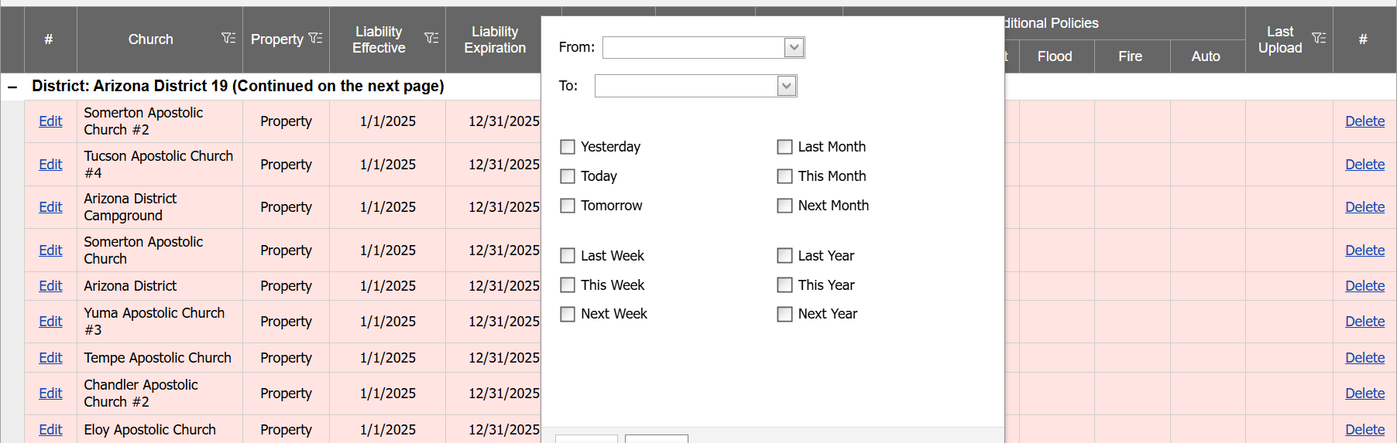

Slide 17
Habilidades Interpersonales
Interpersonal Skills

Slide 18
Exodo 34:6-7
Exodus 34:6-7
El SEÑOR pasó frente a Moisés y proclamó: —¡SEÑOR, SEÑOR, Dios compasivo y clemente, lento para la ira y grande en bondad y fidelidad, que conserva su misericordia por mil generaciones, que perdona la iniquidad, la rebelión y el pecado; pero que de ninguna manera dará por inocente al culpable; que castiga la maldad de los padres sobre los hijos y sobre los hijos de los hijos, sobre la tercera y sobre la cuarta generación!
The Lord passed by before him and proclaimed: “The Lord, the Lord, the compassionate and gracious God, slow to anger, and abounding in loyal love and faithfulness, keeping loyal love for thousands, forgiving iniquity and transgression and sin. But he by no means leaves the guilty unpunished, responding to the transgression of fathers by dealing with children and children’s children, to the third and fourth generation.”

Slide 19
Exodo 34:6-7
Exodus 34:6-7
Compasivo (Rajum)
Clemente (Janun)
Lento para la ira (Erek Appayim)
Bondad (Jesed)
Fidelidad (Emet)
Compassion (Rahum)
Gracious (Hanun)
Slow to anger (Erek Appayim)
Loyal Love (Chesed)
Faithfulness (Emeth)

Slide 20
Compasion
Compassion
“But a Samaritan who was traveling came to where the injured man was, and when he saw him, he felt compassion for him (Luke 10:33).”
Empathy is positively correlated with relationship satisfaction and prosocial behavior
“Pero un samaritano que iba de viaje llegó adonde estaba el hombre y viéndolo, se compadeció de él (Lucas 10:33).”
La empatía está positivamente correlacionada a satisfacción en la relación y comportamiento prosocial

Slide 21

Favor
Grace
“De gracia han recibido; den de gracia (Mateo 10:8).”
“Freely you received, freely give (Matthew 10:8).”
“The rule of reciprocation. … We should try to repay what another person has provided us.”

Slide 22
Paciencia
Patience
“Mis queridos hermanos, tengan presente esto: Todos deben estar listos para escuchar, pero no apresurarse para hablar ni para enojarse (Santiago 1:19).”
Escuchar de manera activa mejora la empatía, reduce conflicto, e incrementa la confianza
“Know this, my dear brothers and sisters: everyone should be quick to listen, slow to speak, and slow to grow angry (James 1:19).”
Research shows active listening improves empathy, reduces conflict, and increases trust.

Slide 23
Paciencia
Patience
Las preguntas abiertas facilitan mejores y más profundas conversaciones. Un estudio escrito por los expertos Hill y O’Brien determinaron que hasta en contextos de liderazgo las preguntas abiertas resultan altamente efectivas.
Insistencia, y no una explosion de coraje, es la llave
Open ended questions facilitate better and deeper conversations. A study written by researchers Hill anh O’Brien determined that even in leadership contexts, open ended questions were highly effective.
Insistence, and not an angry outburst, is the key

Slide 24
Bondad
Kindness
“Pero cuando se manifestaron la bondad y el amor de Dios nuestro Salvador, él nos salvó, no por nuestras propias obras de justicia, sino por su misericordia. Nos salvó mediante el lavamiento de la regeneración y de la renovación por el Espíritu Santo, que él derramó sobre nosotros abundantemente por medio de Jesucristo nuestro Salvador. Así lo hizo para que, justificados por su gracia, llegáramos a ser herederos que abrigan la esperanza de recibir la vida eterna (Tito 3:4-7).”
But “when the kindness of God our Savior and his love for mankind appeared, he saved us not by works of righteousness that we have done but on the basis of his mercy, through the washing of the new birth and the renewing of the Holy Spirit, whom he poured out on us in full measure through Jesus Christ our Savior. And so, since we have been justified by his grace, we become heirs with the confident expectation of eternal life (Titus 3:4-7).”

Slide 25
Fidelidad
Faithfulness
“Si somos infieles, él permanece fiel, porque no puede negarse a sí mismo (2 Timoteo 2:13).”
“If we are unfaithful, he remains faithful, since he cannot deny himself (2 Timothy 2:13).”

